Slide 1





第七章 参数估计

Slide 2
参数：反映总体某方面特征的量

Slide 4
7.1 参数的点估计

Slide 5
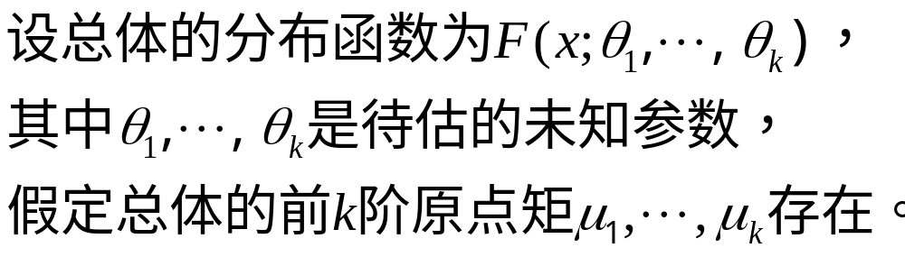
（一）矩估计法

Slide 6
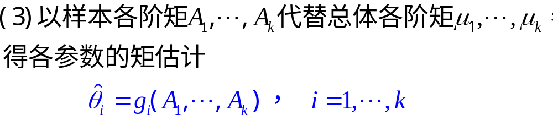
基本步骤

Slide 7
采用的矩不同，得出的参数估计也不同。

Slide 8
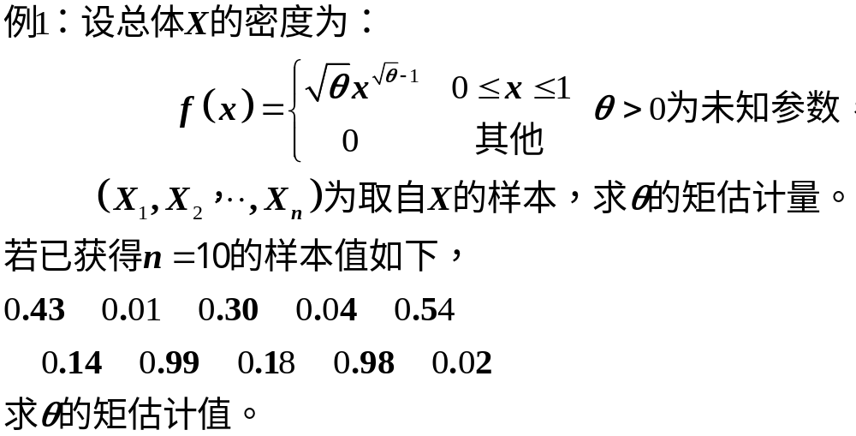

Slide 9
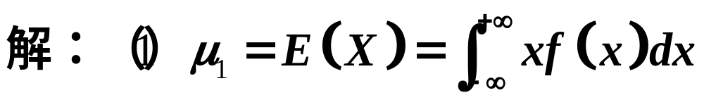
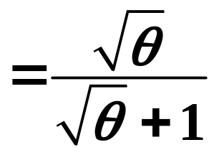
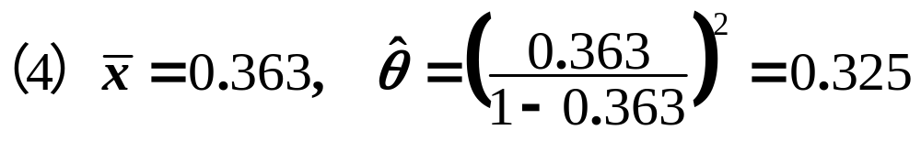

Slide 10
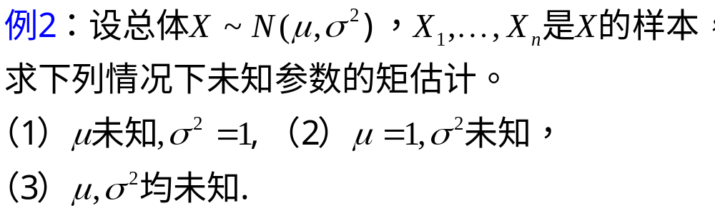

Slide 11
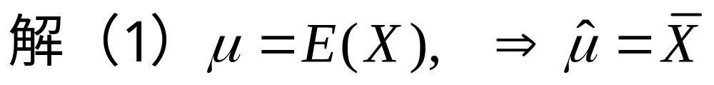

Slide 15


极（最）大似然估计的原理介绍
考察以下例子：
假设在一个罐中放着许多白球和黑球，并假定
已经知道两种球的数目之比是1:3，但不知道哪种
颜色的球多。如果用放回抽样方法从罐中取5个球，
观察结果为：黑、白、黑、黑、黑，估计取到黑球
的概率p.

Slide 17
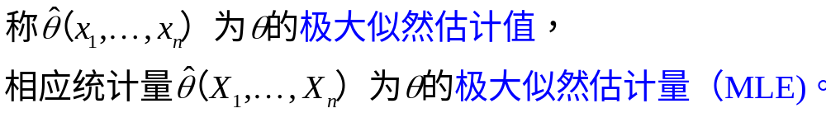

Slide 21
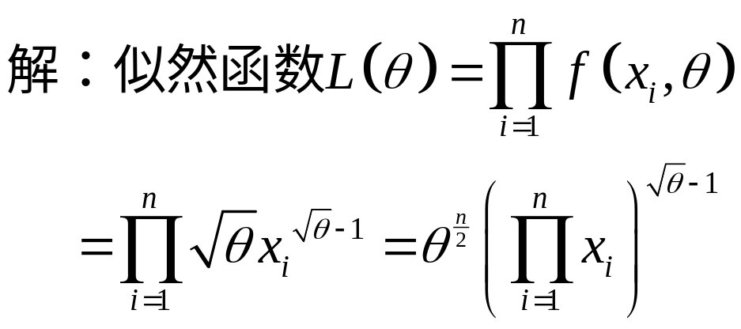
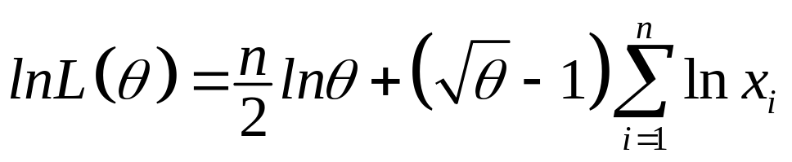
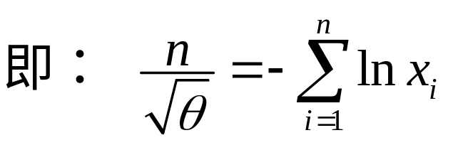
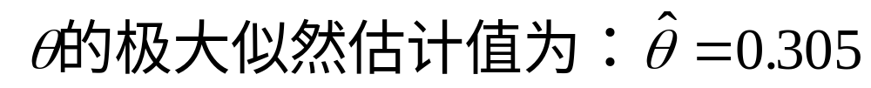

Slide 22
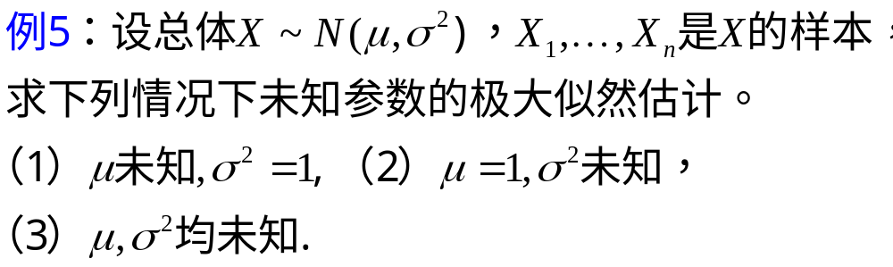

Slide 23
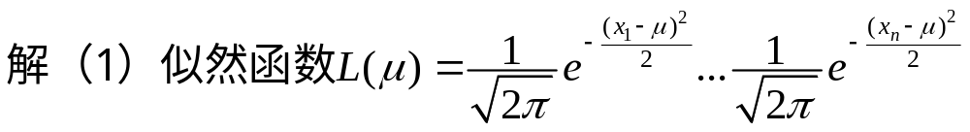
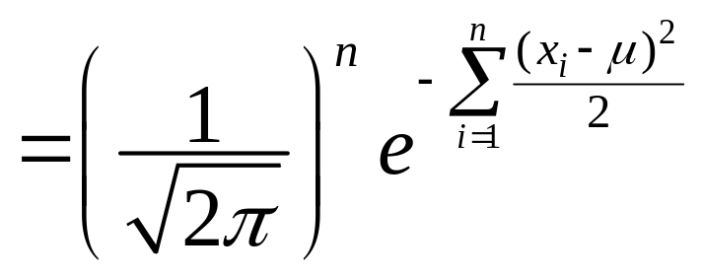
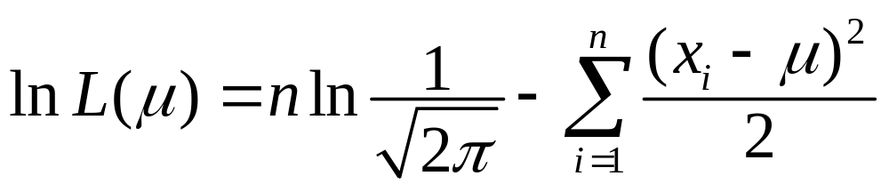
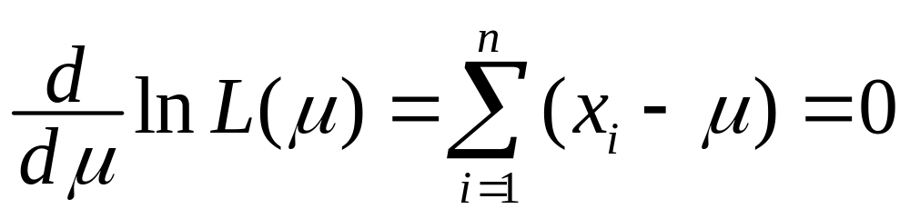
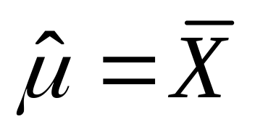

Slide 24
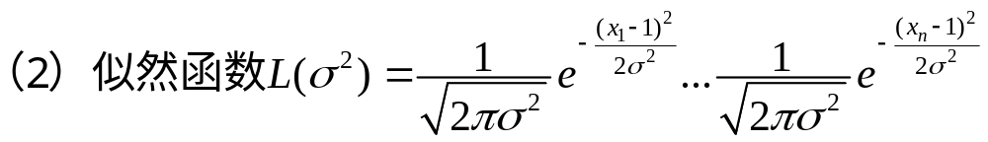
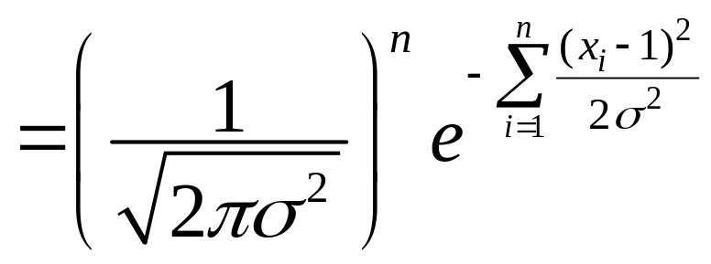
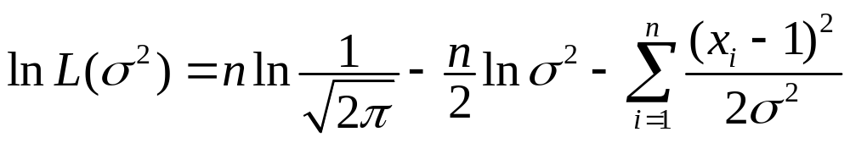
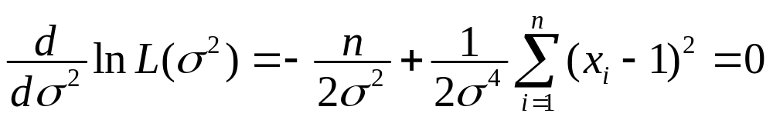
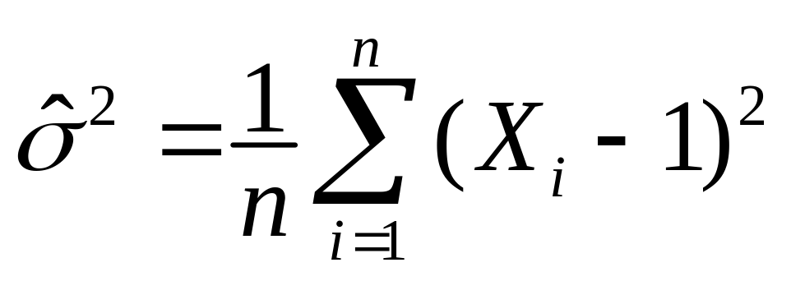

Slide 25
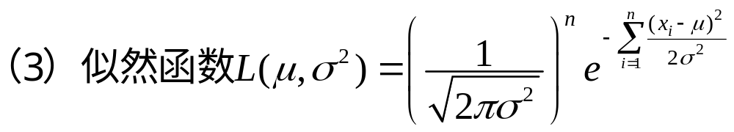
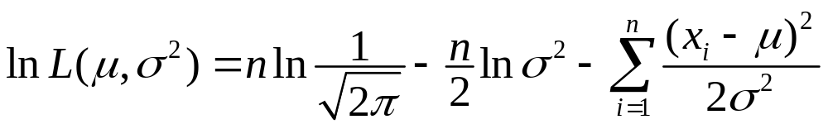
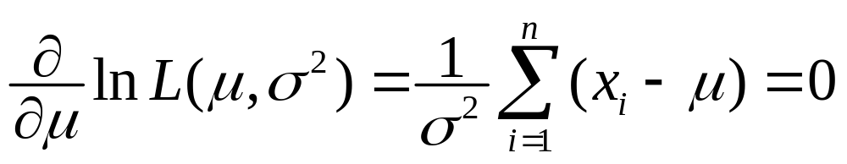
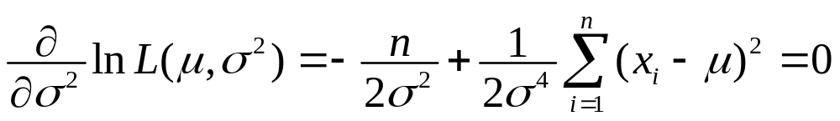
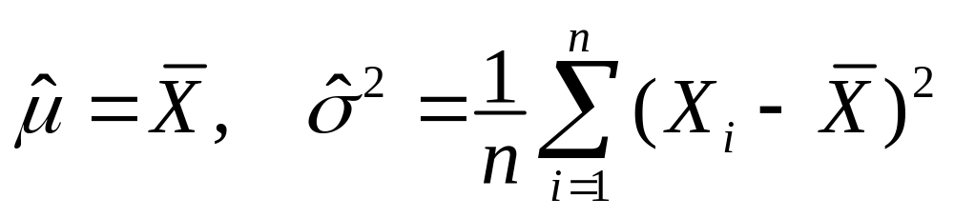

Slide 26
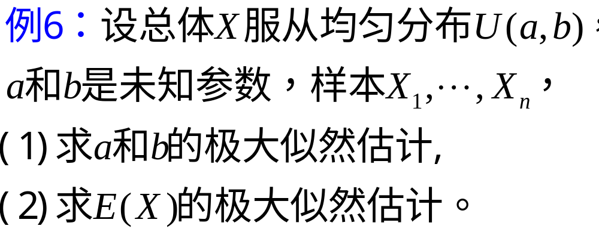

Slide 30

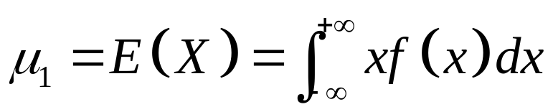
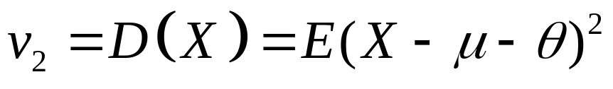
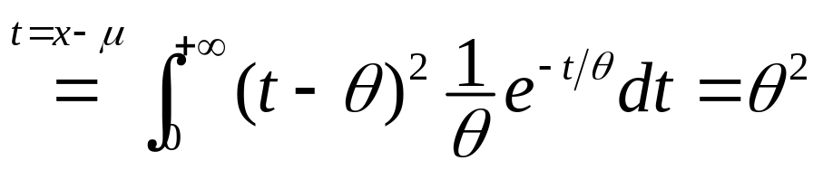
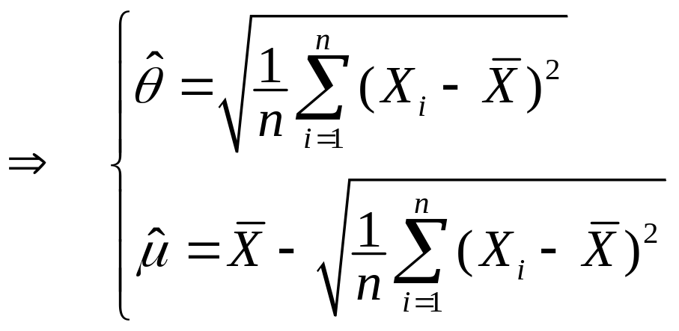
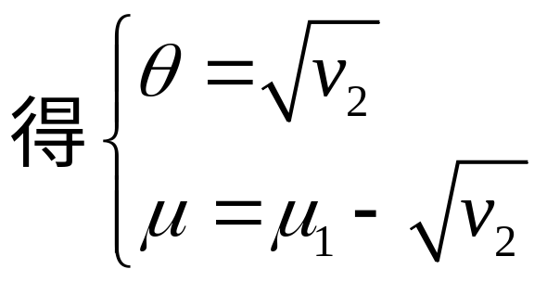

Slide 31
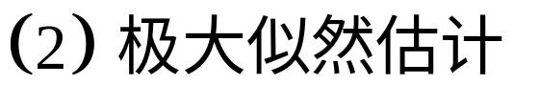
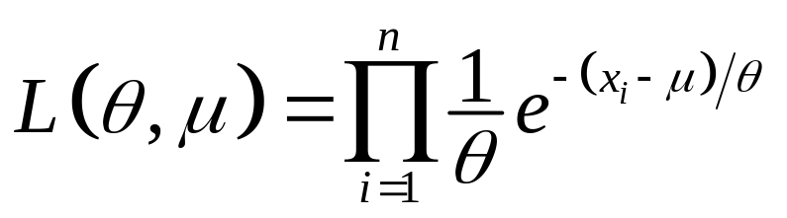
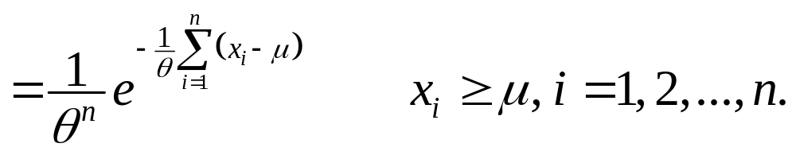
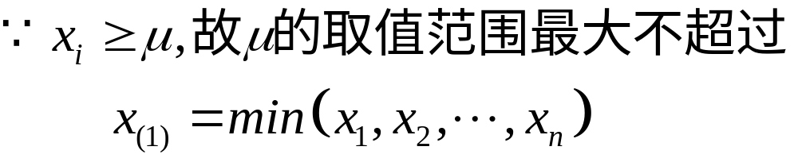

Slide 32

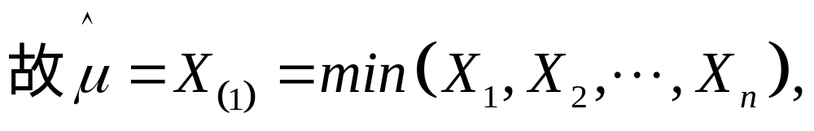
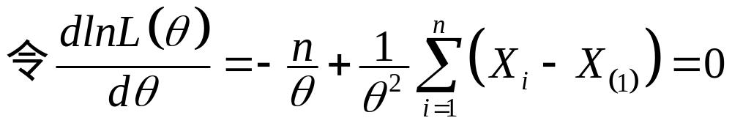

Slide 34
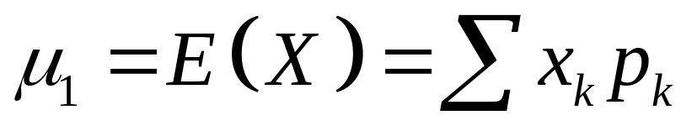
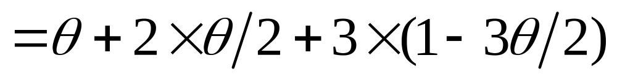
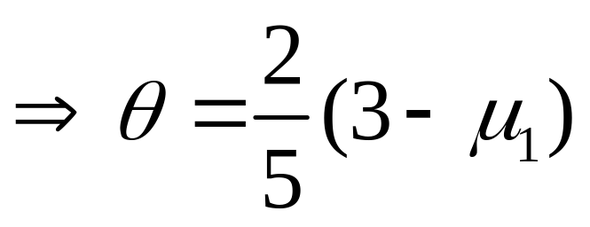
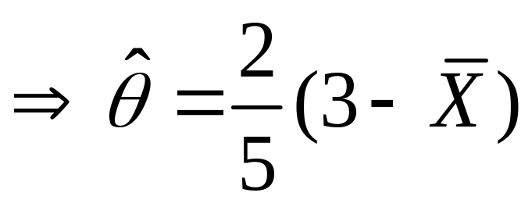
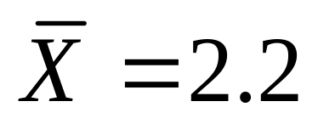
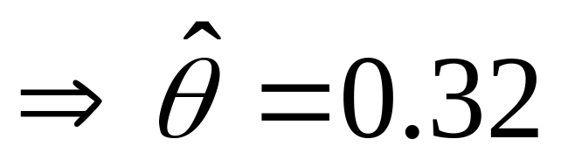

Slide 35
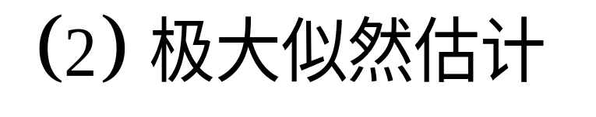
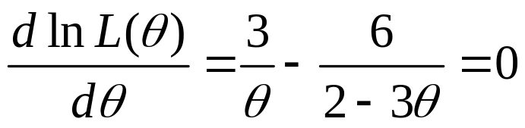
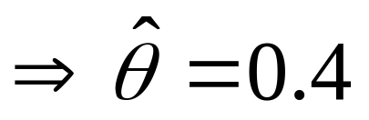

Slide 36


Slide 37





Slide 38


Slide 39




Slide 40
7.2 估计量的评选准则
从前一节看到，对总体的未知参数可用不同方法求得不同的估计量，如何评价好坏？
四条评价准则：
(1)无偏性准则
(2)有效性准则
(3)均方误差准则
(4)相合性准则

Slide 41


1.无偏性准则

Slide 42


Slide 43





Slide 44







Slide 45




Slide 46


Slide 47







Slide 48







Slide 49


纠偏方法

Slide 50

2.有效性准则

Slide 51


Slide 52







Slide 53

3.均方误差准则

Slide 54


Slide 55



Slide 56






Slide 57


4.相合性准则

Slide 58


Slide 59



Slide 60

因此，(3) 和(4)成立。

Slide 61


Slide 62









Slide 63

7.3 区间估计

Slide 64



(一）置信区间的定义

Slide 65



Slide 66


Slide 67


单侧置信限

Slide 68

单侧置信限和双侧置信区间的关系：

Slide 69



Slide 70

Neyman原则：
在置信度达到一定的前提下，选取精确度尽可能高的区间。
同等置信区间：

Slide 71



Slide 72
枢轴量和统计量的区别：
（1）枢轴量是样本和待估参数的函数，其分布不依赖于任何未知参数；
（2）统计量只是样本的函数，其分布常常依赖于未知参数。

Slide 73

思考题：

Slide 74


Slide 75


构造置信区间具体步骤：

Slide 76


Slide 77


Slide 78

正态总体下常见枢轴量：

Slide 79



Slide 80


Slide 81


Slide 82



Slide 83




Slide 84


7.4 正态总体参数的区间估计

Slide 85







Slide 86



Slide 87



Slide 88










Slide 89


Slide 90


Slide 91






Slide 92





Slide 93



Slide 94


区间短
区间长

Slide 95


例 某制药商对某样品进行分析, 以确定该样品中活性成分的含量. 通常情况下，化学分析并不是完全精确的, 对同一个样本进行重复的测量会得到不同结果, 重复测量的结果通常近似服从正态分布. 根据经验, 活性成分含量的标准差为0.0068(克/升),假设化学分析过程没有系统偏差, 设活性成分的含量的真值为
对样品进行三次重复测量结果如下:
0.8403 0.8333 0.8477.
求真值 的置信水平为95% 的置信区间.

Slide 96



Slide 97
在Excel中的实现
利用AVERAGE函数求均值， CONFIDENCE
函数求方差已知时的误差限.

Slide 98
本例的计算步骤如下：
（1） 将样本观察值输入Excel 表中，设数据区域为A1到A3；
（2）下拉菜单“插入”选项卡═>单击“函数” ═>
选择“统计” ═>选”AVERAGE”;
（3） 在“Number1”文本框中输入“A1:A3” ═>点击Enter键，即显示均值为“0.840433”；

Slide 99

（4）重新下拉菜单“插入”选项卡═>单击“函数” ═>
选择“统计” ═>选”CONFIDENCE”;
（5）在“Alpha”文本框中输入“0.05”，“Standard-dev”文本框中输入“0.0068”,“Size”文本框中输入“3”,═>点击Enter键，即显示误差限为“0.007695”；
（6） 的置信水平为0.95的置信区间为
（0.840433-0.007695 , 0.840433+0.007695）
=（0.8327, 0.8481）

Slide 100



Slide 101



Slide 102




Slide 103



Slide 104


在Excel中的实现
本例的计算步骤如下：
（1） 将上述 数据值输入Excel 表中，设数据区域为A1到A8；
（2）在Excel 表中选择任一空白单元格
═>输入”=AVERAGE（A1:A8)”;
═>点击Enter键，即显示均值 为“13.625”；

Slide 105



（3）在Excel 表中选择任一空白单元格 ═>输入“=STDEV（A1:A8)” ═>点击Enter键，即显示样本标准差 为“7.744814”；
（4）在Excel 表中选择任一空白单元格 ═>输入“=TINV（0.05,7）”; ═>点击Enter键，即显 示分位数 为 “2.364624”；
（5）代入公式
得所求区间估计为（7.149,20.101）

Slide 106










Slide 107



Slide 108


Slide 109





Slide 110



Slide 111



Slide 112






Slide 113





Slide 114





Slide 115




Slide 116


Slide 117






Slide 119


例4：两台机床生产同一个型号的滚珠，从甲机床生产的滚珠中抽取8个，从乙机床生产的滚珠中抽取9个，测得这些滚珠得直径(毫米)如下:
甲机床 15.0 14.8 15.2 15.4 14.9 15.1
15.2 14.8
乙机床 15.2 15.0 14.8 15.1 14.6 14.8
15.1 14.5 15.0

Slide 120


Slide 121




Slide 122



Slide 123





Slide 124


Slide 126


Slide 127
正态总体均值、方差的置信区间与单侧置信限
 | 待估 参数 | 其他 参数 | W 的 分 布 | 置信区间 | 单侧置信限
一个正态总体
两个正态总体

Slide 128


7.5非正态总体参数的区间估计
（一）0-1分布参数的区间估计

Slide 129


Slide 130


（二）其他总体均值的区间估计

Slide 131


